Slide 1
EL PECADO DE DAVID Y NATHAN.
II SAMUEL.11:1-12:1-14.
INTRODUCCION:
Veremos en este estudio el pecado que cometió David de adulterio y sacar algunas lecciones valiosas para nuestro provecho.
David peco pero lo lamentable fue que El quiso esconder su pecado.
Lo cual no pudo porque de Dios no nos podemos esconder ni burlar.
Galatas.6:7.
No os dejéis engañar, de Dios nadie se burla; pues todo lo que el hombre siembre, eso también segará.

Slide 2
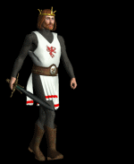
El pecado de David.
II Samuel.11:1.
Aconteció que en la primavera, en el tiempo cuando los reyes salen a la batalla, David envió a Joab y con él a sus siervos y a todo Israel, y destruyeron a los hijos de Amón y sitiaron a Rabá. Pero David permaneció en Jerusalén.
El comentarista Matthew Henry escribe que el conocido lapso moral de David fue ocasionado por tres cosas:
1. «La negligencia de sus deberes»

Slide 3
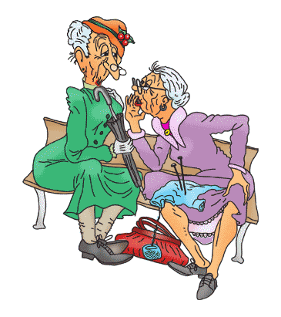
2. «El amor de la comodidad y de la indulgencia de un temperamento perezoso»
3. «Un ojo errante».
En lugar de salir a la guerra contra los amonitas en el tiempo para hacer batalla.
David envió a Joab contra ellos mientras él se quedó ociosamente en casa. El tiempo de ociosidad muchas veces produce tentaciones mayores.
I Timoteo.5:13.
Y además, aprenden a estar ociosas, yendo de casa en casa; y no sólo ociosas, sino también charlatanas y entremetidas, hablando de cosas que no son dignas.

Slide 4
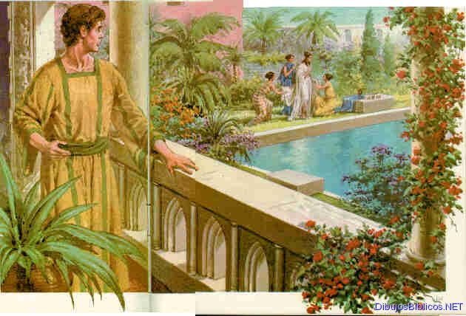
II Samuel.11:2.
Y al atardecer David se levantó de su lecho y se paseaba por el terrado de la casa del rey, y desde el terrado vio a una mujer que se estaba bañando; y la mujer era de aspecto muy hermoso.
David vio a una mujer que se estaba bañando, la cual era muy hermosa.
Si David se hubiera detenido allí no habría habido problema.
El pecado no es mirar.

Slide 5
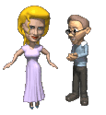
Mateo.5:28.
Pero yo os digo que todo el que mire a una mujer para codiciarla ya cometió adulterio con ella en su corazón.
El codicio mando a preguntar por aquella mujer tuvo interés en ella.
Al averiguar, encontró que se llamaba Betsabé… mujer de Urías, uno de los guerreros valientes de David.
Desde que El supo que era mujer casada debía haber Hecho un alto.

Slide 6
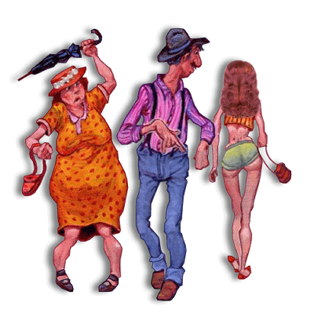
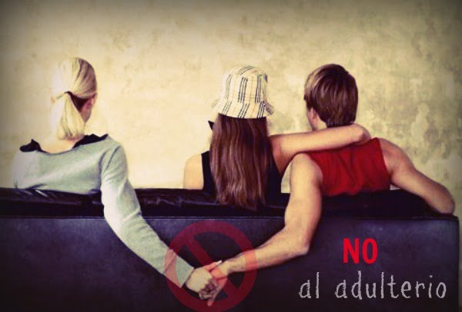
Exodo.20:17.
No codiciarás la casa de tu prójimo; no codiciarás la mujer de tu prójimo, ni su siervo, ni su sierva, ni su buey, ni su asno, ni nada que sea de tu prójimo.
Violo este mandamiento.
Pero también violo otro mandamiento.
Exodo.20:14.
No cometerás adulterio.
El hubiera hecho como José.
Genesis.39:7-9.

Slide 7
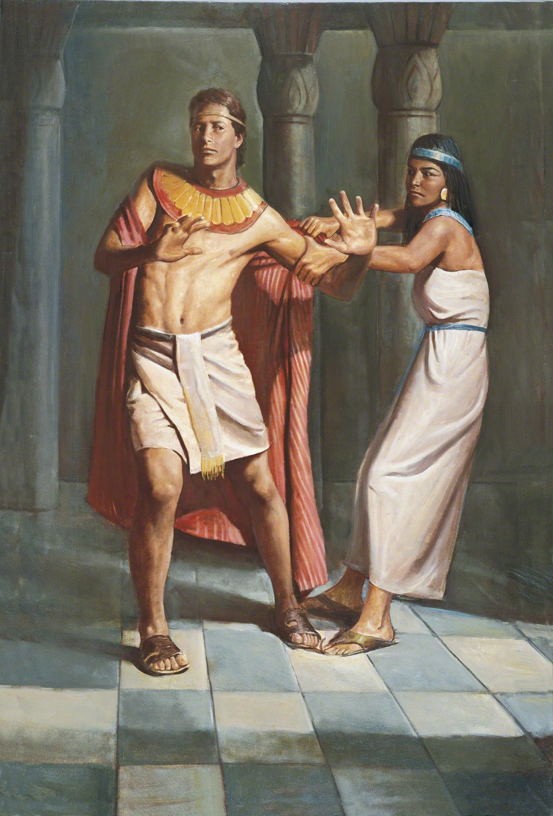
Sucedió después de estas cosas que la mujer de su amo miró a José con deseo y le dijo: Acuéstate conmigo.
V.8.
Pero él rehusó y dijo a la mujer de su amo: Estando yo aquí, mi amo no se preocupa de nada en la casa, y ha puesto en mi mano todo lo que posee.
V.9.
No hay nadie más grande que yo en esta casa, y nada me ha rehusado excepto a ti, pues tú eres su mujer. ¿Cómo entonces iba yo a hacer esta gran maldad y pecar contra Dios?

Slide 8
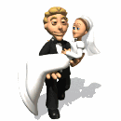
José le hace ver a esta mujer que ella es casada que tiene su marido.
Que si ella tiene deseo allí esta su marido para que El le satisfaga sus deseos.
I Corintios.7:2-4.
No obstante, por razón de las inmoralidades, que cada uno tenga su propia mujer, y cada una tenga su propio marido.
V.3.
Que el marido cumpla su deber para con su mujer, e igualmente la mujer lo cumpla con el marido.
V.4.

Slide 9
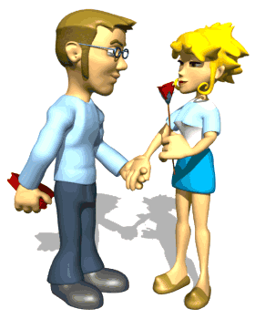
La mujer no tiene autoridad sobre su propio cuerpo, sino el marido. Y asimismo el marido no tiene autoridad sobre su propio cuerpo, sino la mujer.
El tenia esposa para poder cumplir su responsabilidad y satisfacer sus deseos.
Proverbios.5:18-20.
Sea bendita tu fuente, y regocíjate con la mujer de tu juventud,
V.19.
amante cierva y graciosa gacela; que sus senos te satisfagan en todo tiempo, su amor te embriague para siempre.

Slide 10
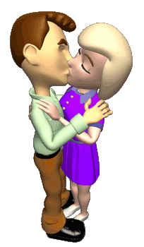
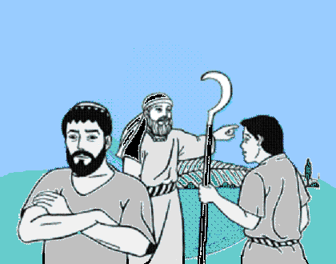
V.20.
¿Por qué has de embriagarte, hijo mío, con una extraña, y abrazar el seno de una desconocida?
II Samuel.11:3.
David mandó a preguntar acerca de aquella mujer. Y alguien dijo: ¿No es ésta Betsabé, hija de Eliam, mujer de Urías hitita?
Aquí esta la codicia, el haber visto a la mujer no era el pecado.
Sino su codicia y su deseo.

Slide 11
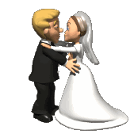
“Mando A Preguntar Por Aquella Mujer”.
Le dijeron es casada tiene esposo se llama Urías.
Y no solo se quedo con el preguntar la mando a traer consumió el acto sexual.
II Samuel.11:4.
David envió mensajeros y la tomó; y cuando ella vino a él, él durmió con ella. Después que ella se purificó de su inmundicia, regresó a su casa.
Santiago.1:14-15.

Slide 12
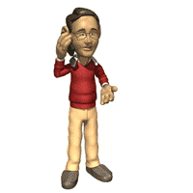
Sino que cada uno es tentado cuando es llevado y seducido por su propia pasión.
V.15.
Después, cuando la pasión ha concebido, da a luz el pecado; y cuando el pecado es consumado, engendra la muerte.
Todo pecado trae consecuencias.
II Samuel.11:5.
Y la mujer concibió; y envió aviso a David, diciendo: Estoy encinta.

Slide 13

David posiblemente nunca pensó que ella podía quedar embarazada.
No midió las consecuencias de su pecado.
PRIMER PASO PARA ENCUBRIR SU PECADO.
Trato de ocultar su pecado.
II Samuel.11:6.
Entonces David envió a decir a Joab: Envíame a Urías hitita. Y Joab envió a Urías a David.
El rey entonces conspiró cómo esconder su pecado.
II Samuel.11:7.
Cuando Urías vino a él, David le preguntó por Joab, por el pueblo y por el estado de la guerra.

Slide 14
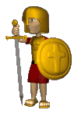
Primero, llamó a Urías que volviera de la guerra, fingiendo querer saber acerca del progreso de Joab y el ejército.
II Samuel.11:8.
Después dijo David a Urías: Desciende a tu casa, y lava tus pies. Salió Urías de la casa del rey, y tras él fue enviado un obsequio del rey.
Después de haberle contestado sus preguntas, David instruyó a Urías a regresar a su casa, esperando que tuviera relaciones con Betsabé.
Entonces, al nacer el niño, Urías pensaría que era suyo.

Slide 15
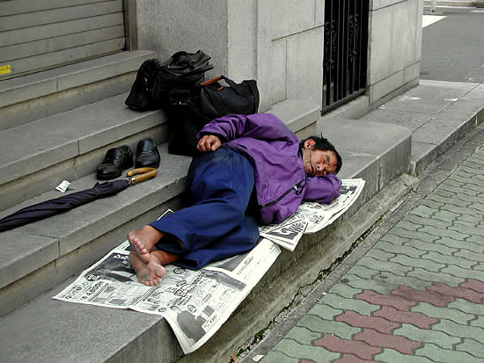
II Samuel.11:9.
Pero Urías durmió a la entrada de la casa del rey con todos los siervos de su señor, y no bajó a su casa.
Urías estropeó los planes de David.
En vez de regresar a su casa, Urías durmió a la puerta de la casa del rey.
II Samuel.11:10.
Cuando se lo contaron a David, diciendo: Urías no bajó a su casa, David dijo a Urías: ¿No has venido de hacer un viaje? ¿Por qué no bajaste a tu casa?

Slide 16
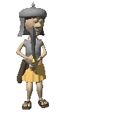
Desesperado, David… convidó a Urías a beber hasta embriagarlo.
II Samuel.11:11.
Y Urías respondió a David: El arca, Israel y Judá están bajo tiendas, y mi señor Joab y los siervos de mi señor acampan a campo abierto. ¿He de ir yo a mi casa para comer, beber y acostarme con mi mujer? Por tu vida y la vida de tu alma, que no haré tal cosa.
Sintió que no era apropiado que él gozara la comodidad de su casa mientras su nación estaba en guerra.

Slide 17
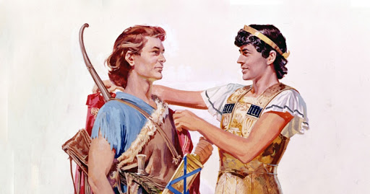
Pero el soldado fiel se negó a regresar a casa.
La lealtad y fidelidad de Urías resaltan en contraste marcado a la traición del rey.
SEGUNDO PASO DE DAVID PARA ESCONDER SU PECADO.
David comete el pecado de embriagar a Urías.
II Samuel.11:12-13.
Entonces David dijo a Urías: Quédate aquí hoy también, y mañana te dejaré ir. Y se quedó Urías en Jerusalén aquel día y el siguiente.
V.13.

Slide 18
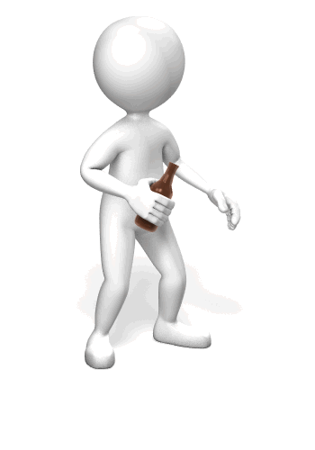
Y David lo convidó a comer y a beber con él, y lo embriagó. Al anochecer Urías salió a acostarse en su cama con los siervos de su señor, pero no descendió a su casa.
Habacuc.2:15.
¡Ay del que da de beber a su prójimo! ¡Ay de ti que mezclas tu veneno hasta embriagarlo, para contemplar su desnudez!
Cuantos lamentablemente tienen una noche de pasión y después que quedan embarazadas.

Slide 19
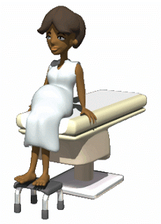
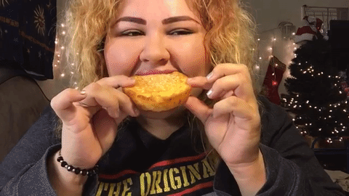
Y quieren esconder su pecado cometiendo otro pecado matando a un inocente niño al abortarlo.
O tomar la pastilla del día siguiente.
Es muy lamentable todo eso.
Proverbios.30:20.
Así es el camino de la mujer adúltera: come, se limpia la boca, y dice: No he hecho nada malo.
Es el modo en el que la mujer adúltera puede satisfacer su lujuria, después limpiarse la boca y protestar por su completa inocencia.

Slide 20
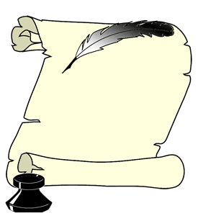
TERCER PASO DE DAVID PARA ESCONDER SU PECADO ASESINATO.
II Samuel.11:14-18.
Y aconteció a la mañana siguiente que David escribió una carta a Joab, y la envió por mano de Urías.
V.15.
En la carta había escrito: Poned a Urías al frente de la batalla más reñida y retiraos de él, para que sea herido y muera.
El ideo el plan para que Urías muriera y así esconder su pecado.

Slide 21
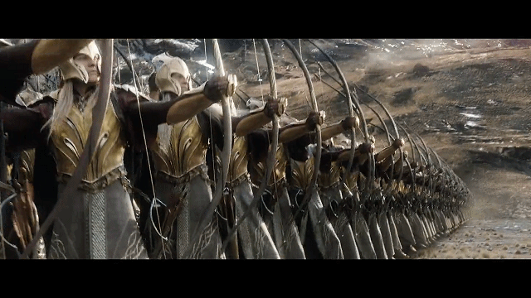
V.16.
Así que cuando Joab asediaba la ciudad, puso a Urías en el lugar donde sabía que había hombres valientes.
V.17.
Y los hombres de la ciudad salieron y pelearon contra Joab, y algunos de los siervos de David cayeron, y murió también Urías hitita.
V.18.
Joab envió a informar a David de todos los sucesos de la guerra,

Slide 22
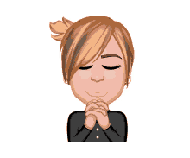
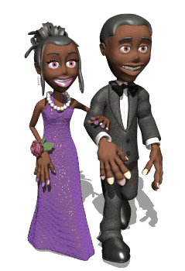
La mujer de Urías hizo duelo por su marido.
II Samuel.11:26-27.
Al oír la mujer de Urías que su marido Urías había muerto, hizo duelo por su marido.
V.27.
Cuando pasó el luto, David mandó traerla a su casa, y ella fue su mujer; y le dio a luz un hijo. Pero lo que David había hecho fue malo a los ojos del SEÑOR.
Para David todo se había resuelto como El pensaba.

Slide 23
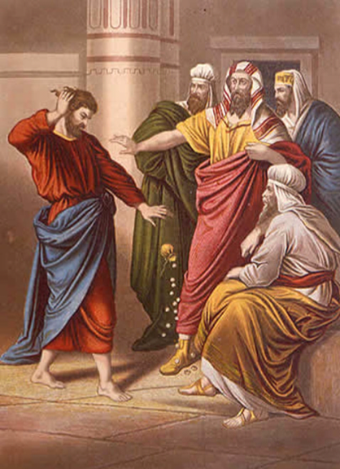
Lamentablemente cometemos muchos pecados con anticipación de los hechos.
Como Judas.
Mateo.27:3.
Entonces Judas, el que le había entregado, viendo que Jesús había sido condenado, sintió remordimiento y devolvió las treinta piezas de plata a los principales sacerdotes y a los ancianos,
Judas pensó entrego al Señor a El solo lo meten preso unos días.

Slide 24

Queda libre y yo me quedo con el dinero nadie sale lastimado y todos felices.
Pero no fue como El lo pensó.
Cuando vio que Jesús era condenado cosa que no estaba en sus planes.
Ya las cosas cambiaron.
No podemos jugar con el pecado y pensar que no nos vamos a quemar.
Proverbios.6:27-29.
¿Puede un hombre poner fuego en su seno sin que arda su ropa?

Slide 25
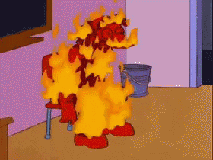
V.28.
¿O puede caminar un hombre sobre carbones encendidos sin que se quemen sus pies?
V.29.
Así es el que se llega a la mujer de su prójimo; cualquiera que la toque no quedará sin castigo.
David pensó que nadie se iba a dar cuenta y que no iba a ver ningún castigo por su pecado.
DAVID Y NATAN.
II SAMUEL.12:1-15.

Slide 26

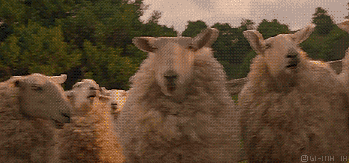
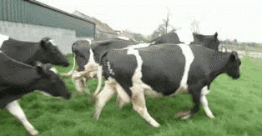
Entonces el SEÑOR envió a Natán a David. Y vino a él y le dijo: Había dos hombres en una ciudad, el uno rico, y el otro pobre.
Natán empieza la reprensión de una manera tan sencilla y simple.
El profeta Natán vino a David con una parábola pidiendo que juzgara sobre el asunto:
V.2.
El rico tenía muchas ovejas y vacas.
V.3.

Slide 27
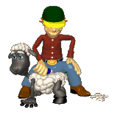
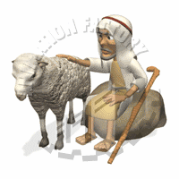
Pero el pobre no tenía más que una corderita que él había comprado y criado, la cual había crecido junto con él y con sus hijos. Comía de su pan, bebía de su copa y dormía en su seno, y era como una hija para él.
V.4.
Vino un viajero al hombre rico y éste no quiso tomar de sus ovejas ni de sus vacas para preparar comida para el caminante que había venido a él, sino que tomó la corderita de aquel hombre pobre y la preparó para el hombre que había venido a él.

Slide 28
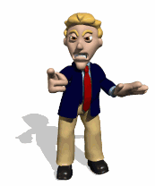
V.5.
Y se encendió la ira de David en gran manera contra aquel hombre, y dijo a Natán: Vive el SEÑOR, que ciertamente el hombre que hizo esto merece morir;
David pudo juzgar el pecado de otros con más facilidad que el suyo.
Enojado, declaró que el hombre debería restaurar cuatro veces más de lo que tomó y merecía morir por su pecado.
Es fácil condenar a otro.

Slide 29
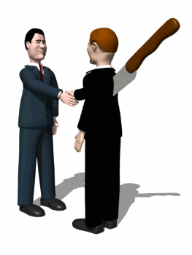
Por eso Jesús dijo:
Mateo.7:1-5.
No juzguéis para que no seáis juzgados.
V.2.
Porque con el juicio con que juzguéis, seréis juzgados; y con la medida con que midáis, se os medirá.
V.3.
¿Y por qué miras la mota que está en el ojo de tu hermano, y no te das cuenta de la viga que está en tu propio ojo?
V.4.

Slide 30
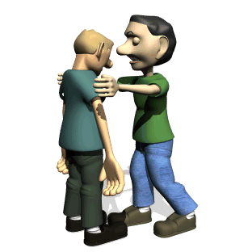
¿O cómo puedes decir a tu hermano: "Déjame sacarte la mota del ojo", cuando la viga está en tu ojo?
V.5.
¡Hipócrita! Saca primero la viga de tu ojo, y entonces verás con claridad para sacar la mota del ojo de tu hermano.
Es hipocresía condenar juzgar a otros cuando yo mismo estoy en pecado.
Es lo que hizo David.
Debemos juzgar sin parcialidad.
I Timoteo.5:21.

Slide 31
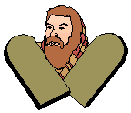
Te encargo solemnemente en la presencia de Dios y de Cristo Jesús y de sus ángeles escogidos, que conserves estos principios sin prejuicios, no haciendo nada con espíritu de parcialidad.
II Samuel.12:6.
y debe pagar cuatro veces por la cordera, porque hizo esto y no tuvo compasión.
David esta aplicando la ley.
Exodo.22:1.
Si alguno roba un buey o una oveja, y lo mata o vende, pagará cinco bueyes por el buey y cuatro ovejas por la oveja.
La firmeza de Natán.
II Samuel.12:7.

Slide 32
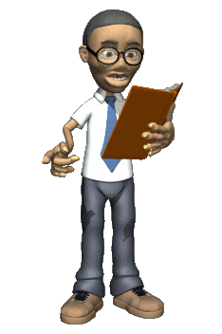
Entonces Natán dijo a David: Tú eres aquel hombre. Así dice el SEÑOR, Dios de Israel: "Yo te ungí rey sobre Israel y te libré de la mano de Saúl.
Sin temor, Natán señaló a David diciendo, en efecto: «Tú eres el hombre que hizo esto.
Le hizo ver su pecado no se lo oculto ni se lo aplaudió.
Fue firme con ternura pero firme.
II Timoteo.2:24-26.
Y el siervo del Señor no debe ser rencilloso, sino amable para con todos, apto para enseñar, sufrido,
V.25.

Slide 33
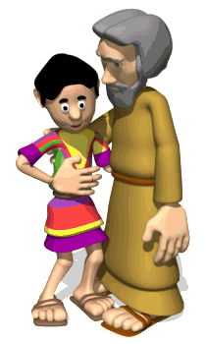
corrigiendo tiernamente a los que se oponen, por si acaso Dios les da el arrepentimiento que conduce al pleno conocimiento de la verdad,
V.26.
y volviendo en sí, escapen del lazo del diablo, habiendo estado cautivos de él para hacer su voluntad.
Lamentablemente muchas veces la reprensión la corrección no tiene mucho efecto porque llegamos condenando.

Slide 34
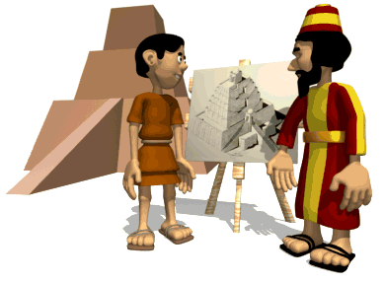
Tenemos que hacer ver el pecado con firmeza pero con espíritu amable.
Juan le hizo ver el pecado a Herodes.
Marcos.6:17-18.
Porque Herodes mismo había enviado a prender a Juan y lo había encadenado en la cárcel por causa de Herodías, mujer de su hermano Felipe, pues Herodes se había casado con ella.
V.18.
Porque Juan le decía a Herodes: No te es lícito tener la mujer de tu hermano.

Slide 35
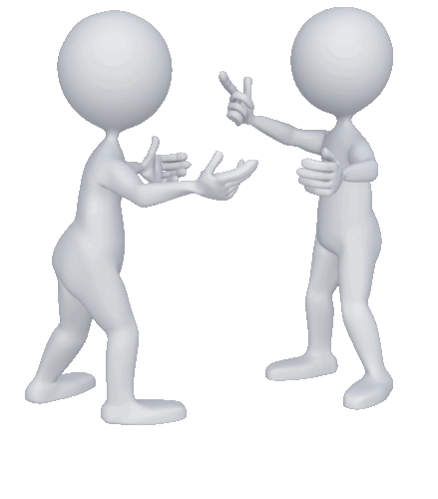
Aunque eso le costo la vida a Juan pero tenia que hacer ver el pecado.
Pablo hizo ver el pecado a Pedro.
Galatas.2:11.
Pero cuando Pedro vino a Antioquía, me opuse a él cara a cara, porque era de condenar.
Tenemos que hacer ver el pecado cueste lo que cueste sea quien sea.
No seamos como Eli.
I Samuel.2:12, 17.

Slide 36
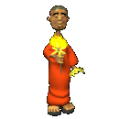
Los hijos de Elí eran hombres indignos; no conocían al SEÑOR.
V.17.
El pecado de los jóvenes era muy grande delante del SEÑOR, porque los hombres menospreciaban la ofrenda del SEÑOR.
I Samuel.3:13.
Porque le he hecho saber que estoy a punto de juzgar su casa para siempre a causa de la iniquidad que él conocía, pues sus hijos trajeron sobre sí una maldición, y él no los reprendió.
No seamos como Samuel que en su momento no quería decirle a Eli.

Slide 37
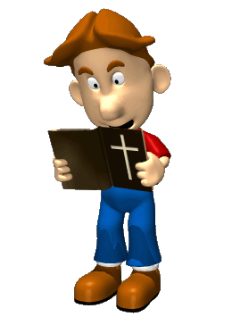
I Samuel.3:15.
Samuel se acostó hasta la mañana; entonces abrió las puertas de la casa del SEÑOR; pero Samuel temía contar la visión a Elí.
Pero después le conto todo sin temor.
I Samuel.3:17-18.
Y Elí dijo: ¿Cuál es la palabra que el SEÑOR te habló? Te ruego que no me la ocultes. Así te haga Dios, y aún más, si me ocultas algo de todas las palabras que te habló.
V.18.
Entonces Samuel se lo contó todo, sin ocultarle nada. Y Elí dijo: El SEÑOR es; que haga lo que bien le parezca.

Slide 38

Debemos ser como Miqueas.
Miqueas.3:8.
Yo, en cambio, estoy lleno de poder, del Espíritu del SEÑOR, y de juicio y de valor, para dar a conocer a Jacob su rebelión, y a Israel su pecado.
Porque Dios no nos ha dado Espíritu de cobardía.
I Timoteo.1:7.
Porque no nos ha dado Dios espíritu de cobardía, sino de poder, de amor y de dominio propio.
David con este acto desprecio la palabra de Dios.
II Samuel.12:9.

Slide 39

"¿Por qué has despreciado la palabra del SEÑOR haciendo lo malo a sus ojos? Has matado a espada a Urías hitita, y has tomado a su mujer para que sea mujer tuya, y lo has matado con la espada de los hijos de Amón.
Cuando pecamos despreciamos la palabra de Dios.
Las consecuencias de su pecado.
II Samuel.12:10-12.
"Ahora pues, la espada nunca se apartará de tu casa, porque me has despreciado y has tomado la mujer de Urías hitita para que sea tu mujer.“
V.11.

Slide 40
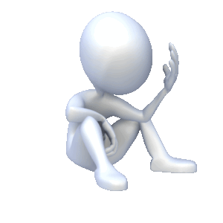
Así dice el SEÑOR: "He aquí, de tu misma casa levantaré el mal contra ti; y aun tomaré tus mujeres delante de tus ojos y las daré a tu compañero, y éste se acostará con tus mujeres a plena luz del día.
V.12.
"En verdad, tú lo hiciste en secreto, pero yo haré esto delante de todo Israel, y a plena luz del sol."
Nada esta oculto para Dios todo esta al desnudo ante sus ojos.

Slide 41
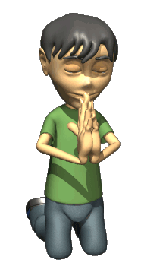
David confeso su pecado.
II Samuel.12:13.
Entonces David dijo a Natán: He pecado contra el SEÑOR. Y Natán dijo a David: El SEÑOR ha quitado tu pecado; no morirás.
Ya que si encubrimos nuestro pecado no vamos a prosperar.
Proverbios.28:13.
El que encubre sus pecados no prosperará, mas el que los confiesa y los abandona hallará misericordia.

Slide 42
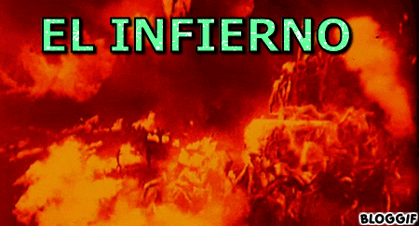
Sino nos arrepentimos de nuestros pecados perderemos nuestra alma.
Romanos.6:23.
Porque la paga del pecado es muerte, pero la dádiva de Dios es vida eterna en Cristo Jesús Señor nuestro.
Dios perdona el pecado de David.
I Juan.1:9.
Si confesamos nuestros pecados, El es fiel y justo para perdonarnos los pecados y para limpiarnos de toda maldad.
Aunque Dios le perdono tuvo que pagar las consecuencias de su pecado.

Slide 43
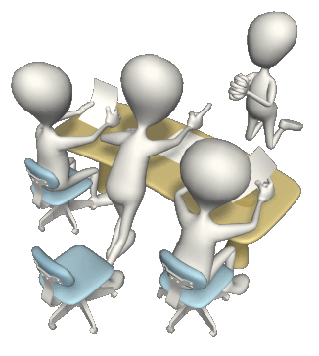
II Samuel.12:14.
Sin embargo, por cuanto con este hecho has dado ocasión de blasfemar a los enemigos del SEÑOR, ciertamente morirá el niño que te ha nacido.
Siempre que pecamos hacemos que el nombre de Dios sea blasfemado.
Romanos.2:24.
Porque EL NOMBRE DE DIOS ES BLASFEMADO ENTRE LOS GENTILES POR CAUSA DE VOSOTROS, tal como está escrito.

Slide 44
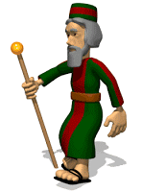
II Samuel.12:15.
Y Natán regresó a su casa. Y el SEÑOR hirió al niño que la viuda de Urías dio a David, y se puso muy enfermo.
Natán regreso después de cumplir su misión de hacerle ver el pecado a David.
Debemos cumplir nuestra responsabilidad de hacer ver el pecado siempre donde sea y a quien sea.

Slide 45

CONCLUSION:
David pecado y quiso esconder su pecado, y eso lo llevo a cometer otros pecados y no pude esconder su pecado por mucho que quiso hacerlo.
Seamos humildes y reconozcamos cuando pecamos confesemos nuestro pecado delante de Dios y a quien hayamos ofendido.
Seamos siempre sinceros con nosotros mismo con Dios y las personas que hayamos ofendido.
De Dios no nos podemos esconder nunca.
Cuando pecamos menospreciamos la palabra de Dios y hacemos blasfemar su nombre.

Slide 46

POR SU FINA ATENCION.
DIOS NOS BENDIGA A TODOS.

